Slide 1
Luchtkwaliteit
Socquet R. & d’ Hooge A.
6TI²CT

Slide 2
Samenvatting
Probleemstelling
Realisatie
Elektronica
ICT
Elektriciteit

Slide 3
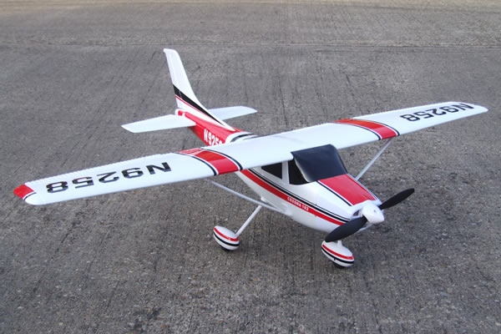
Probleemstelling
Vliegtuig
Speelgoed
Commercieel vlak
Meetbakje

Slide 4
Realisatie
Lichtsterkte
Temperatuur en vochtigheid
CO²
GPS locatie
Draadloos

Slide 5
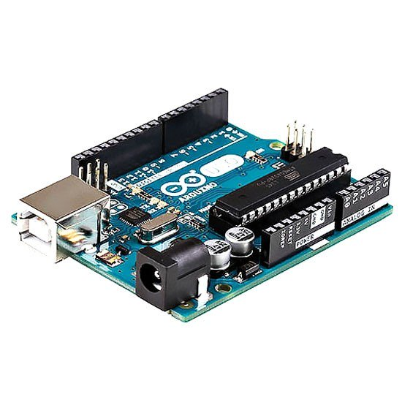
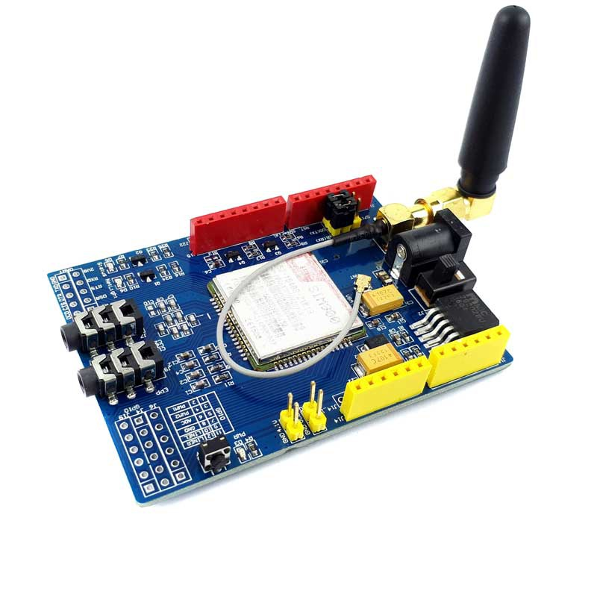
Elektronica

Slide 6
Aduino Uno
Microcontroller
Arduino IDE C++
Compatibiliteit
Veel beschikbare informatie

Slide 7
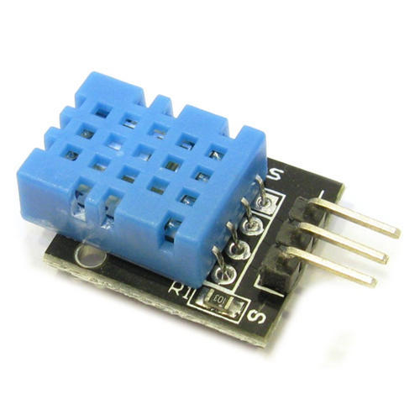
DHT11
Temperatuur
Vochtigheid
Serial one wire protocol

Slide 8
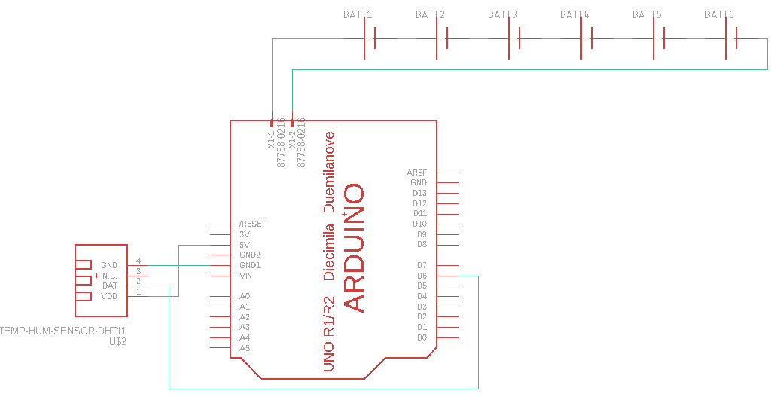
DHT11

Slide 9
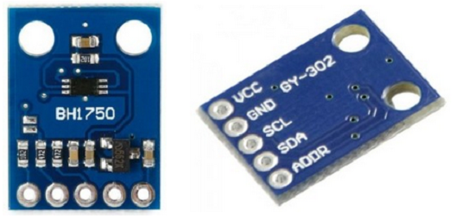
BH1750
Lichtsterkte
Buiten de behuizing
I²C protocol

Slide 10
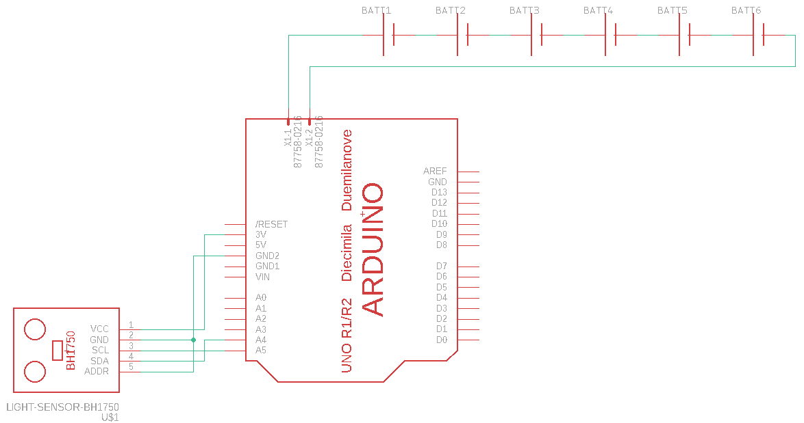
BH1750

Slide 11
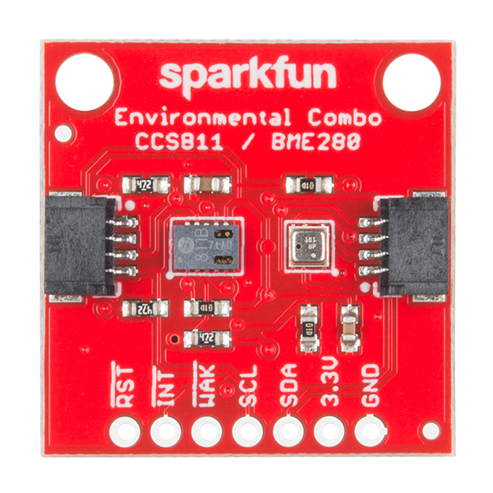
CCS 811
CO² deeltjes per m²
I²C protocol

Slide 12
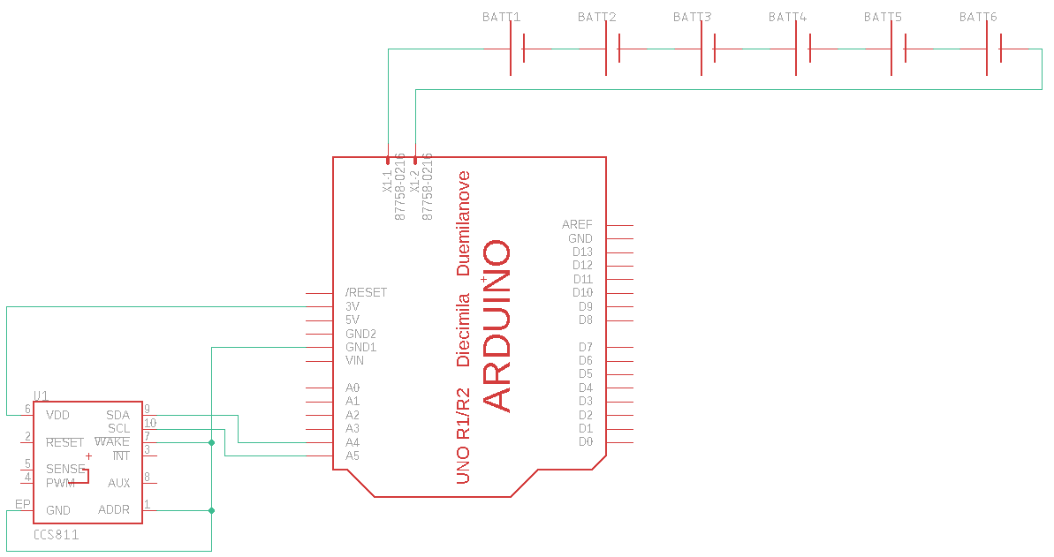
CSS 811

Slide 13
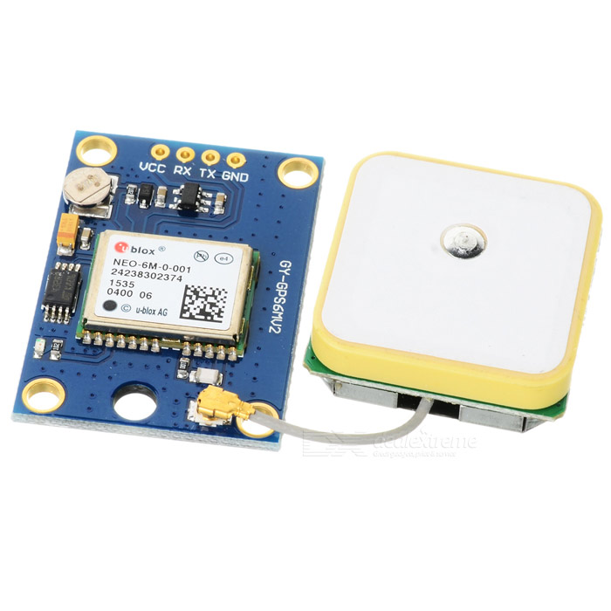
NEO-6M
Breedte- en lengtegraad v/d locatie
Universal receiver/transmitter protocol

Slide 14
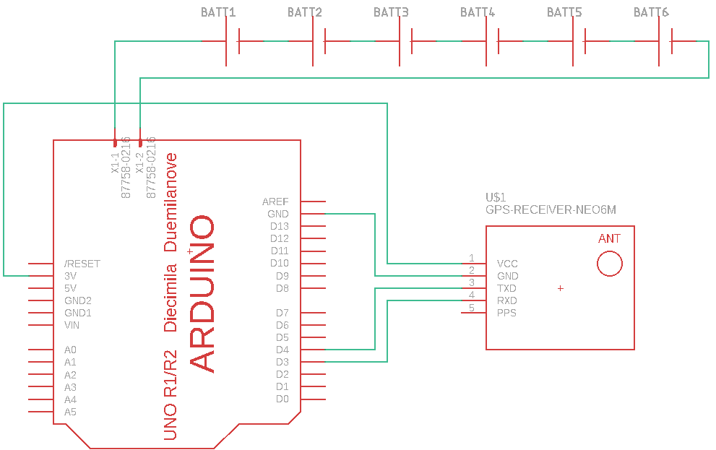
NEO-6M

Slide 15
SIM900
Mobiele data verbinding
SIM-kaart
AT commando’s
Universal receiver/transmitter protocol

Slide 16
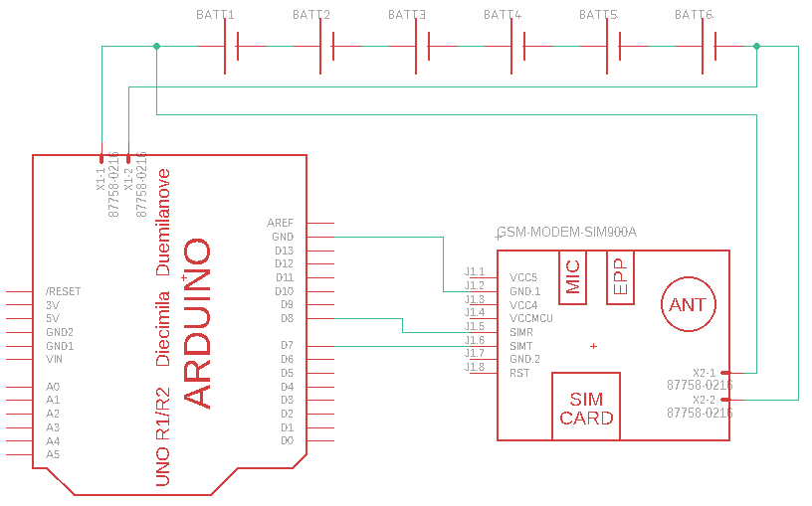
SIM900

Slide 17


ICT

Slide 18
Server
Ontvangt data van de Arduino Uno
Port forwarding
Access database
Host website
Visual studio

Slide 19

Database
Access
Opgeslagen gegevens
E-mail adres
Lichtsterkte
Temperatuur
Vochtigheid
CO² deeltjes
Plaats v/d meting
Tijd v/d meting

Slide 20
Website
Algemene data weergeven
Voor iedere gebruiker
Eigen gemeten data weergeven
Voor de ingelogde gebruikers met meetapparaat
Meetapparaat instellen

Slide 21
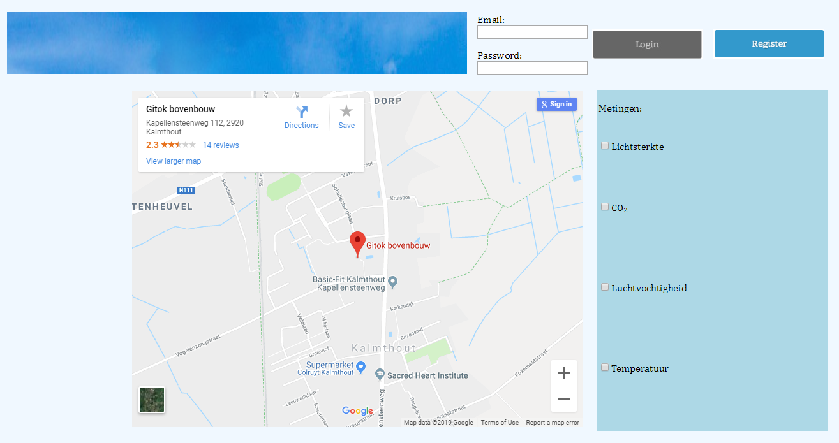
Website

Slide 22
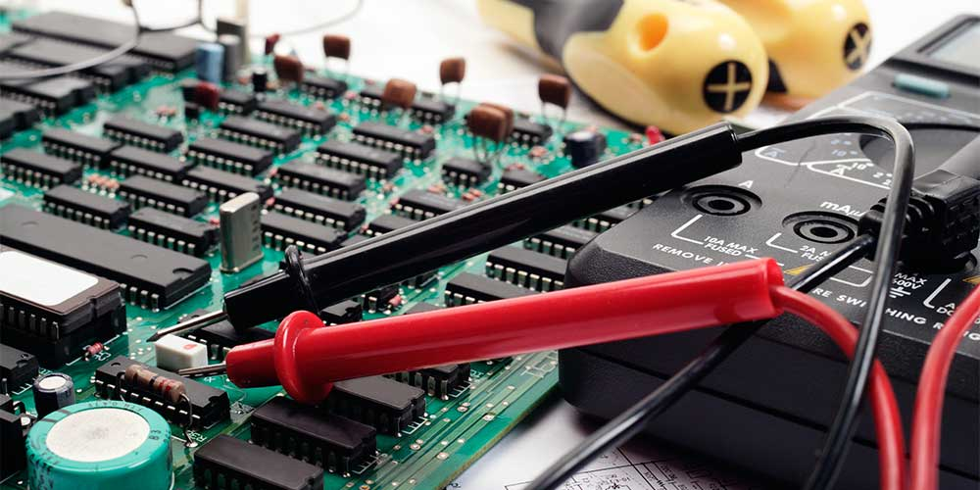
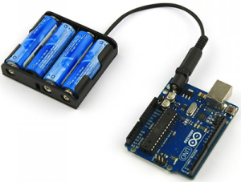
Elektriciteit

Slide 23
Voeding
Aduino Uno & SIM900 shield
zes AA batterijen
Server
Elektriciteitsnet

Slide 24
Veiligheid
Netstelsel server
TT-net
Arduino Uno
Geïntegreerde zekering
SIM900 shield
Geïntegreerde zekering

Slide 25
Doelstellingen
Google maps kaart
SIM900 shield
VPN-verbinding server

Slide 26

Bedankt voor het luisteren

